Slide 1
Внедрение и оценка управления рисками и контрольных мероприятий
Подходы к аудиту, принятые в Министерстве финансов Австрии
Маркус Эрлмозер
Департамент внутреннего аудита
Федеральное министерство финансов - Австрия
Сочи, 31 октября 2019 г.

Slide 2
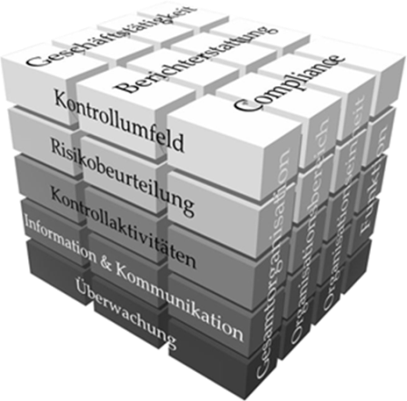
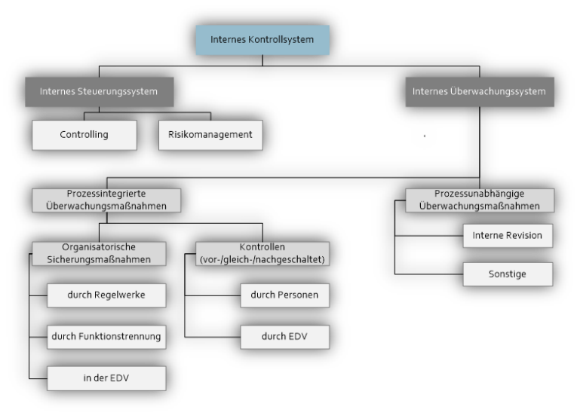
Используемые международные стандарты
Система внутреннего контроля
  Внутренний контроль – Интегрированная модель COSO
    Рамочный документ 1992 г.
    В обновлённой редакции 2013 г.
  Стандарты Института государственных
  аудиторов (IDW) PS 261
    Институт государственных аудиторов в Германии
    Базовый стандарт СВК для проведения аудитов в странах
    Центральной Европы
Мероприятия по управлению риском и борьбе с ним: реализация и оценка

Slide 3
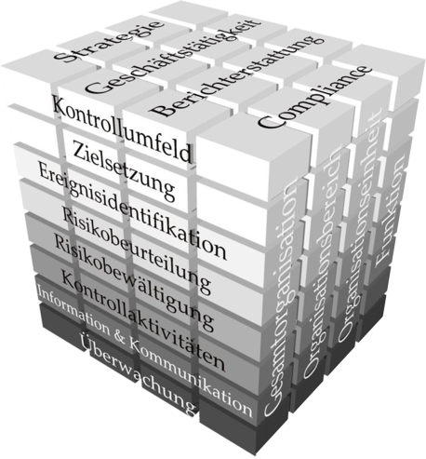
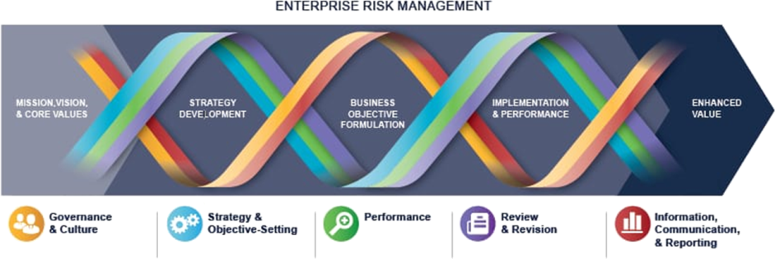
Используемые международные стандарты
Система управления риском
  Управление рисками организации – Интегрированная
  модель COSO
  Концепция COSO «Управление рисками организации: интеграция со стратегией и эффективностью деятельности»
  Институт внутренних аудиторов Германии (DIIR),
  Стандарт аудита No. 2 – Аудит систем управления риском
Мероприятия по управлению риском и борьбе с ним: реализация и оценка

Slide 4
Подходы к аудиту: СВК и СУР
Система внутреннего контроля (СВК)
  Главный вопрос:
    Насколько успешно работает система внутреннего контроля в отношении (...) покрытия базовых принципов «прозрачности», «четырёх глаз», «разделения функций» и «минимального объёма информации», и насколько успешно разрабатывается СВК?
Мероприятия по управлению риском и борьбе с ним: реализация и оценка

Slide 5
Подходы к аудиту: СВК и СУР
Система внутреннего контроля
  Методы проведения аудита
    Направляемая беседа
      Ориентация на компоненты COSO-IC
      IDW PS 261 (система мониторинга, интегрированная с процессом)
    Анализ процесса
    Анализ документов (анализ качественных данных исходя из тем аудита)
    Наблюдение
      Разные иерархические уровни
      Разные структурные подразделения в организации
    Описательная статистика
Мероприятия по управлению риском и борьбе с ним: реализация и оценка

Slide 6

Подходы к аудиту: СВК и СУР
Система внутреннего контроля
  Оценка СВК с применением Комплексной модели производительности и зрелости (CMMI)
    справочная модель Суда аудиторов для оценки зрелости
    модель, включающая 5 уровней, с пояснением по каждому
Зрелость СВК
Cхарактеристики отдельных уровней зрелости СВК
Уровень 5: Оптимизирующий
- Чёткое ощущение контроля в масштабах всей компании
- Высокая степень автоматизации контрольных мероприятий
- Чуткое реагирование на изменения посредством инструментов
- Интегрированная система ВК, аудита и управления риском
Уровень 4: Управляемый количественно
- Принципы и руководящие положения СВК детально отражены в документах
- Регулярный мониторинг механизмов контроля
Постоянное обновление механизмов контроля
- Регулярная отчётность СВК
Уровень 3: Определённый
-Принципы и руководящие положения СВК отражены в документах
-Механизмы контроля интегрированы и документально отражены в процессах
- Предусмотрена прослеживаемость механизмов контроля
-Информация, коммуникация и подготовка присутствуют
Уровень 2: Управляемый
- Механизмы контроля имеются , но они не стандартизированы
- Нет прослеживаемости механизмов контроляs
- Механизмы контроля разрозненны не закреплены в документах
- Отсутствие информации, коммуникации и подготовки
Уровень 1: начальный
- В компании отсутствует структура контрольной среды
- Число механизмов ВК невелико, или оно вовсе отсутствуют
- Существующие контрольные мероприятия выполняются бессистемно
- Существующие механизмы контроля ненадёжны
Мероприятия по управлению риском и борьбе с ним: реализация и оценка

Slide 7
Подходы к аудиту: СВК и СУР
Система управления риском (СУР)
  Главный вопрос:
    Каким образом система управления риском (...) структурирована и как она строится на степени зрелости в сравнении с моделью COSO ERM2017?
Мероприятия по управлению риском и борьбе с ним: реализация и оценка

Slide 8
Подходы к аудиту: СВК и СУР
Система управления риском (СУР)
  Методы проведения аудита
    Направляемая беседа
      Ориентация на концепцию COSO «Управление рисками организации: интеграция со стратегией и эффективностью деятельности»
      На основании DIIR: мониторинг и внутренний аудит в компании
    Анализ содержания в зависимости от компонентов и принципов модели COSO-ERM
    Анализ документов (анализ качественных данных исходя из приоритетов аудита)
    Описательная статистика
    Разработка 200 контрольных вопросов для оценки системы управления риском
      На основе Руководства DIIR по тестированию для тестирования Стандарта No. 2
      Резюме ИВА по концепции COSO «Управление рисками организации: интеграция со стратегией и эффективностью деятельности»
      Исследование Университета прикладных наук Люцерна для оценки степени зрелости систем управления риском в швейцарских компаниях
Мероприятия по управлению риском и борьбе с ним: реализация и оценка

Slide 9

Подходы к аудиту: СВК и СУР
Система управления риском
  Оценка СУР с применением модели оценки зрелости управления риском – интеграция управления риском, обеспечения соответствия и контроля
    специально адаптирована к модели
    оценки зрелости УР
    модель, включающая 5 уровней,
    с пояснением по каждому
Ведущий
Продвинутый
• УМ – интегрированный инструмент стратегического управления
• Акцент – на аналитических и творческих методах
• Культура работы с риском внедрена на всех уровнях
• Включение во все процессы в организации
• Показатели эффективности для управления учитывают риск
• Гибкое, эффективное, использующее надёжную методологию подразделение УР как «2-я линия обороны»
• Внедрена система сигналов «раннего оповещения»
Развитой
• Риски/возможности рассматриваются как отклонения от плана
• Обоснованное агрегирование
• Отражение и описание зависимостей
• УР - деловой партнёр с независимой точкой зрения
• Чётко видно, «чьи» риски
• Интегрированная GRC
• Хорошо отработанный и богатый инструментарий
Базовый
• Единообразный подход к УР
• УР действует вместе с «1-й линией обороны» и поддерживает её
• Доминирующее положение аналитических методов
• Непротиворечивая и полная оценка риска
• Эффективное сотрудничество между руководством и УР
Начальный
• УР главным образом для отчётности
• Единообразный подход к оценке риска
• Хорошее островное решение для УР
• Регулярная отчётность перед руководством
• Ограниченный интерес со стороны руководства
• Реакция на требования нормативных положений
• Отдельные риски фиксируются и отражаются в документах квалифицированным образом
• Мало пользы с точки зрения руководства
Управление риском – нештатная функция
Мероприятия по управлению риском и борьбе с ним: реализация и оценка

Slide 10
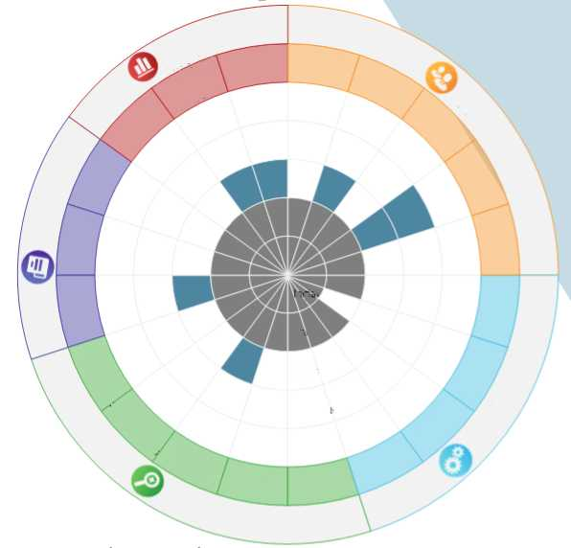
Подходы к аудиту: СВК и СУР
Information, Communication, & Reporting
Система управления риском
  Результат оценки
Information about risks
Exercises Board
Communicates Risk Information
Operating Structures
Governance & Culture
Reporting
Risk culture
Improvement ERM
Core Values
Review
& Revision
Reviews Risk
Human Ressources
Rating changes
Initial
Analyzes Business Context
Basic
Portfolio View
Evolved
Risk Appetite
Implements Risk Responses
Advanced
Alternative Strategies
Strategy & Objective-Setting
Prioritizes Risks
Leading
Business Objectives
Risk assessment
Identifies Risk
Performance
Мероприятия по управлению риском и борьбе с ним: реализация и оценка

Slide 11
Подходы к аудиту: СВК и СУР
Статус интеграции СВК и СУР
  Соображения, связанные с управлением, риском и обеспечением соответствия требованиям и положениям (GRC)
  GRC как комплексный и целостный подход
  Подходящие стратегия, процессы, технология, кадровое обеспечение и структуры, способствующие повышению действенности и эффективности
  Взаимное влияние СВК и СУР
  Сопоставление содержания результатов рассмотрения
  Устная оценка статуса интеграции
Мероприятия по управлению риском и борьбе с ним: реализация и оценка

Slide 12
Спасибо за внимание!
Маркус Эрлмозер (Markus Erlmoser)
Департамент внутреннего аудита
Федеральное министерство финансов - Австрия
markus.erlmoser@bmf.gv.at

